Slide 1

Искусственный интеллект не может заменить человека!
Но сотрудник, который умеет использовать искусственный интеллект, может заменить сотрудника, который не умеет использовать искусственный интеллект.
Технология — это инструмент. Ценность создаёт человек, который умеет этим инструментом пользоваться. Именно поэтому освоение ИИ сегодня — это не просто конкурентное преимущество, а необходимость.

Slide 2
А.
«Вера делает первый шаг даже тогда, когда вы не видите всей лестницы.»
Б.
«Вера не устраняет неизвестность будущего, но помогает уверенно идти вперед, доверяя Богу.»

Slide 3
А.
«Вера делает первый шаг даже тогда, когда вы не видите всей лестницы.»
Б.
«Вера не устраняет неизвестность будущего, но помогает уверенно идти вперед, доверяя Богу.»
Мартин Лютер Кинг-младший.
ИИ

Slide 4
А.
«Испытания не всегда меняют направление нашей жизни, но почти всегда меняют нас самих.»
Б.
«Трудности часто подготавливают обычных людей к необычной судьбе.»

Slide 5
А.
«Испытания не всегда меняют направление нашей жизни, но почти всегда меняют нас самих.»
Б.
«Трудности часто подготавливают обычных людей к необычной судьбе.»
ИИ
Клайв Стейплз Льюис.

Slide 6
А.
«Каждый новый день является возможностью стать немного ближе к тому человеку, которым Бог хочет нас видеть.»
Б.
«Вчера — это история. Завтра — тайна. Сегодня — это дар.»

Slide 7
А.
«Каждый новый день является возможностью стать немного ближе к тому человеку, которым Бог хочет нас видеть.»
Б.
«Вчера — это история. Завтра — тайна. Сегодня — это дар.»
ИИ
Элеонора Рузвельт

Slide 8
А.
«Быть глубоко любимым кем-то дает вам силу, а глубоко любить кого-то дает вам смелость.»
Б.
«Любовь проявляется не только в сильных чувствах, но и в ежедневном выборе заботиться о другом человеке.»

Slide 9
А.
«Быть глубоко любимым кем-то дает вам силу, а глубоко любить кого-то дает вам смелость.»
Б.
«Любовь проявляется не только в сильных чувствах, но и в ежедневном выборе заботиться о другом человеке.»
Лао-цзы.
ИИ

Slide 10
А.
«Оптимизм — это вера, ведущая к достижению. Ничего нельзя сделать без надежды и уверенности.»
Б.
«Надежда не обещает легкой дороги, но напоминает, что Бог уже идет впереди нас.»

Slide 11
А.
«Оптимизм — это вера, ведущая к достижению. Ничего нельзя сделать без надежды и уверенности.»
Б.
«Надежда не обещает легкой дороги, но напоминает, что Бог уже идет впереди нас.»
Хелен Келлер.
ИИ

Slide 12
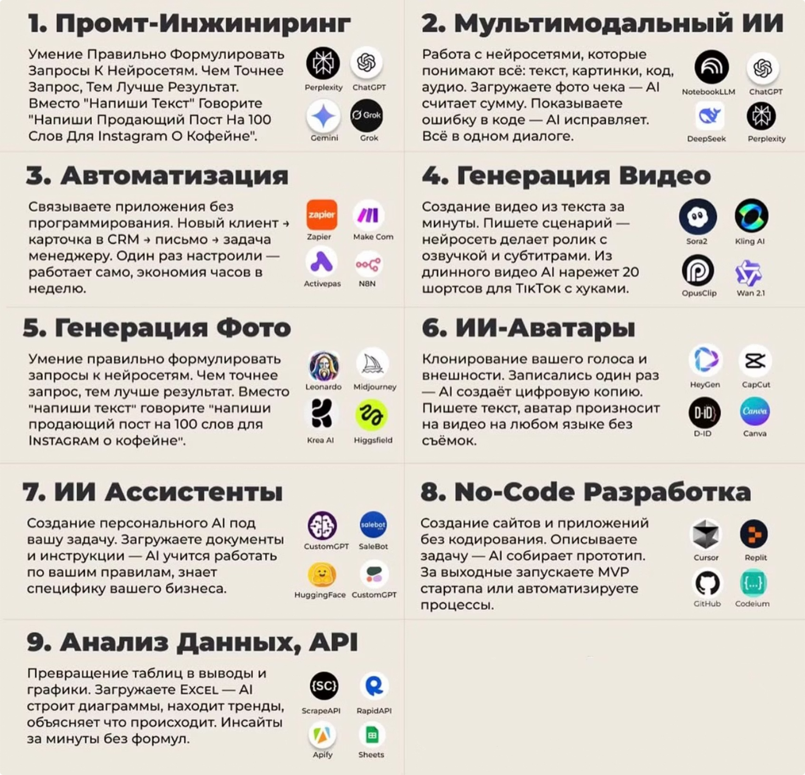
9 направлений применения ИИ
От промпт-инжиниринга до создания ботов без программирования — каждое направление открывает новые профессиональные возможности. Освоив эти инструменты, вы сможете автоматизировать рутину, создавать контент и строить собственные AI-решения.

Slide 13
Доступные языковые модели
GigaChat
Мультимодальная русскоязычная нейросеть от Сбера. Глубокое понимание контекста на русском и английском языках.
YandexGPT
Российский аналог ChatGPT от Яндекса. Генерация текстов на основе технологии обработки естественного языка.
Qwen / DeepSeek
Китайские аналоги с сильными возможностями в программировании и математике. Доступны без ограничений, часто бесплатны.
ChatGPT
Лидер рынка от OpenAI. Ведёт диалог и выполняет широкий спектр задач на естественном языке.
Gemini
Нейросеть от Google с расширенными мультимодальными возможностями и глубокой интеграцией с экосистемой Google.

Slide 14
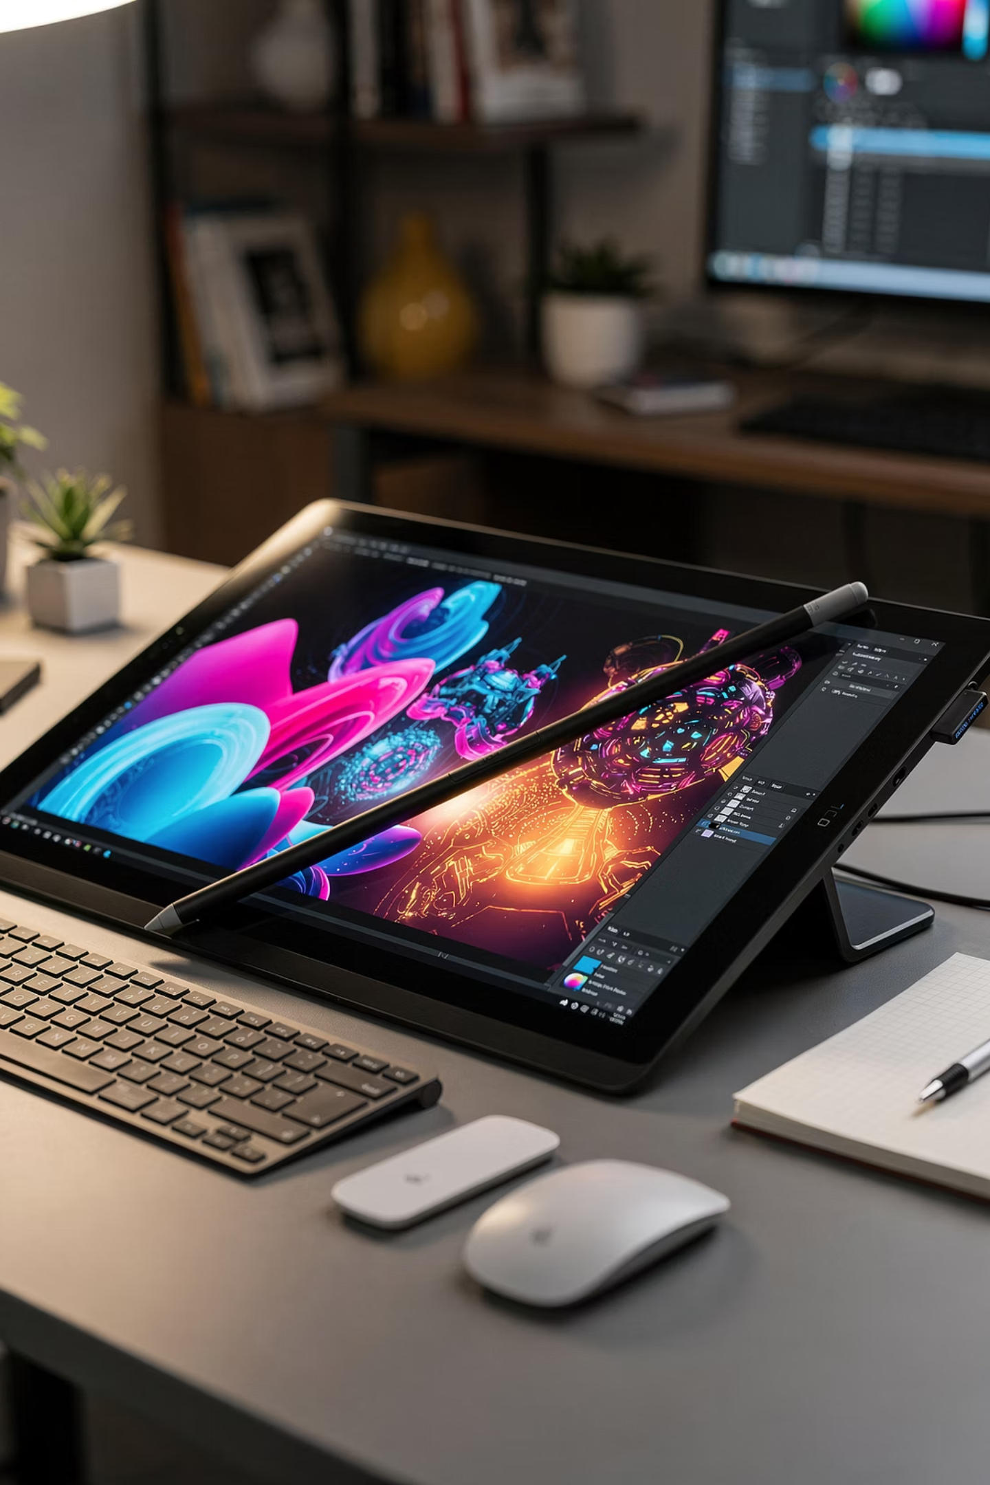
Нейросети для работы с изображениями
От генерации до реставрации — современные ИИ-инструменты создают фотореалистичные изображения и иллюстрации в любом стиле.
ChatGPT
Imagen 3
Генерация картинки прямо в чате по промпту или готовому стилю. Бесплатно — три попытки в день.
Рисует реалистичные картинки с впечатляющей детализацией. Доступна внутри чат-бота Gemini.
Flux
Нейросеть от бывших разработчиков Stable Diffusion. Активно развивается и поддерживается.

Slide 15




Улучшение и креатив в работе с фото
VanceAI
Remove.bg
Повышает разрешение, колоризует и восстанавливает старые фото. Идеально для архивных материалов.
Качественно убирает фон с фотографий. Незаменим для презентаций и маркетинговых материалов.
Kandinsky
Шедеврум
Понимает промпты на русском языке с учётом деталей и стилистики. Российская разработка мирового уровня.
Мини-соцсеть от Яндекса: генерация изображений плюс просмотр работ других авторов.

Slide 16
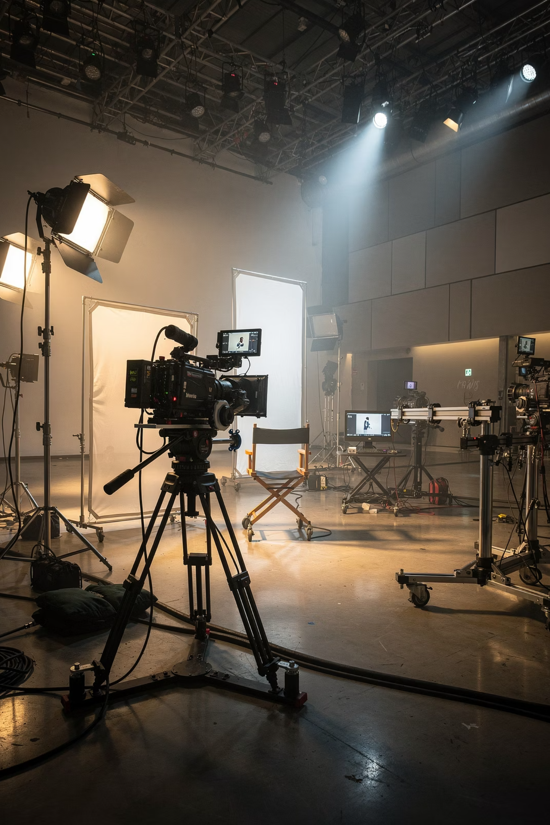
Инновации в видеогенерации
Нейросети открывают новые горизонты для создания динамического контента. То, что раньше требовало дорогостоящего оборудования и профессиональной команды, теперь доступно каждому.
Runway Gen-3
Luma
Генерирует короткие ролики по описанию. Из фрагментов можно собрать полноценное ИИ-видео для презентаций и соцсетей.
Генерирует видео на основе картинки — создаёт плавные переходы и реалистичные движения.
Pika
Может «сдувать», «разбивать», «растворять» и «взрывать» объекты с картинки. Идеально для динамичного креативного контента.

Slide 17




Повышение продуктивности с ИИ
Инструменты на базе ИИ, которые помогут оптимизировать рабочие процессы и сэкономить время — от перевода до автоматизации кода.
DeepL
Perplexity
Мощный переводчик с ИИ. Понимает идиомы, сохраняет смысл оригинала и работает с контекстом лучше аналогов.
Поисковый движок на основе ИИ. Даёт структурированные ответы с указанием источников.
Cursor
Any Summary
Приложение для «вайбкодинга»: пишет код, исправляет баги. ИИ-помощник для программистов любого уровня.
Суммаризирует информацию из документов любого формата: PDF, видео, аудио и веб-страниц.

Slide 18
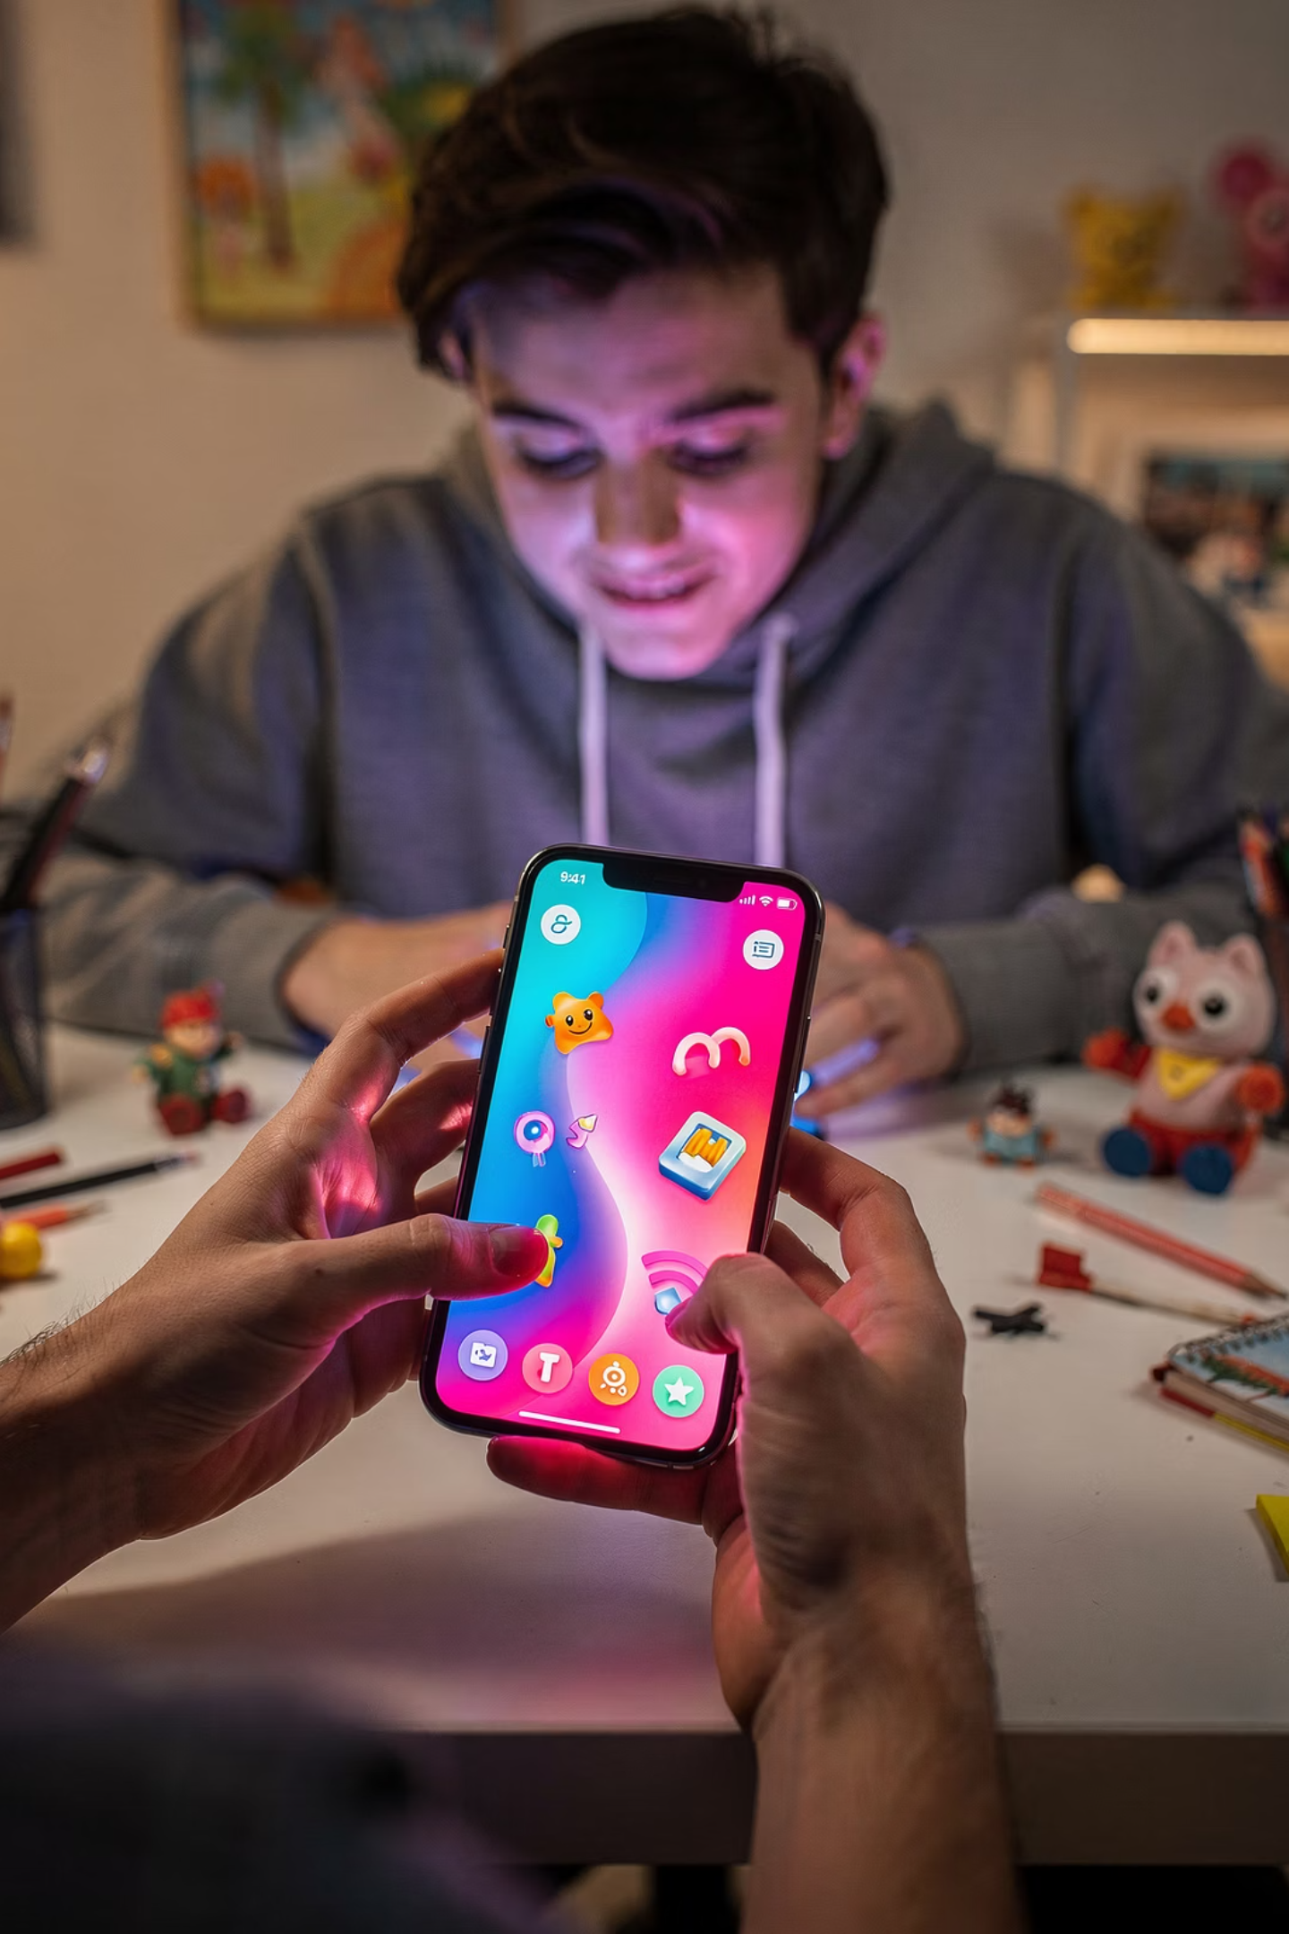
ИИ для развлечения и творчества
Doppl
Позволяет примерять разную одежду на одной фотографии. Виртуальная примерочная в вашем телефоне.
SketchAI
Превращает любой рисунок в красивый скетч. Даже простая зарисовка станет произведением искусства.
Character AI
Имитирует стиль общения популярных личностей. Можно поговорить с историческими фигурами или вымышленными персонажами.
RoomGPT
Помогает представить комнату мечты с ИИ-дизайном. Визуализируйте интерьер до начала ремонта.

Slide 19






Что такое промпт и как писать его правильно
Промпт — это текстовое задание, которое вы даёте ИИ, чтобы получить нужный результат. Фактически это инструкция, описание задачи или запрос. Качество промпта напрямую определяет качество ответа.
Будьте конкретными
Добавляйте контекст
Формулируйте: текст, таблица, код, перевод, дизайн-идея.
Цель, аудитория, стиль — чем больше деталей, тем точнее результат.
Указывайте формат
Назначайте роль
Список, пошаговая инструкция, письмо, таблица, пост, сценарий.
«Ты учитель», «Ты дизайнер», «Ты финансовый аналитик».
Приводите примеры
Думай шаг за шагом
Короткий пример помогает ИИ понять ожидаемый стиль.
Просите ИИ размышлять пошагово для более продуманных ответов.

Slide 20

Как работает ИИ: инструменты первого уровня
Современные языковые модели генерируют текст токен за токеном, предсказывая следующее наиболее вероятное слово на основе контекста. Этот процесс основан на архитектуре нейронных сетей и принципах обработки естественного языка.
Популярные модели
YandexGPT — отечественная разработка Яндекса
GigaChat — решение от Сбера с глубоким пониманием русского
ChatGPT — лидер рынка от OpenAI
Qwen, DeepSeek — китайские аналоги с сильными техническими возможностями
Модели могут проявлять предвзятость и иногда генерировать правдоподобные, но фактически неверные ответы — так называемые «галлюцинации».
На занятии вы научитесь
Суммаризировать статьи и видеоматериалы
Извлекать ключевые идеи за считанные минуты

Slide 21
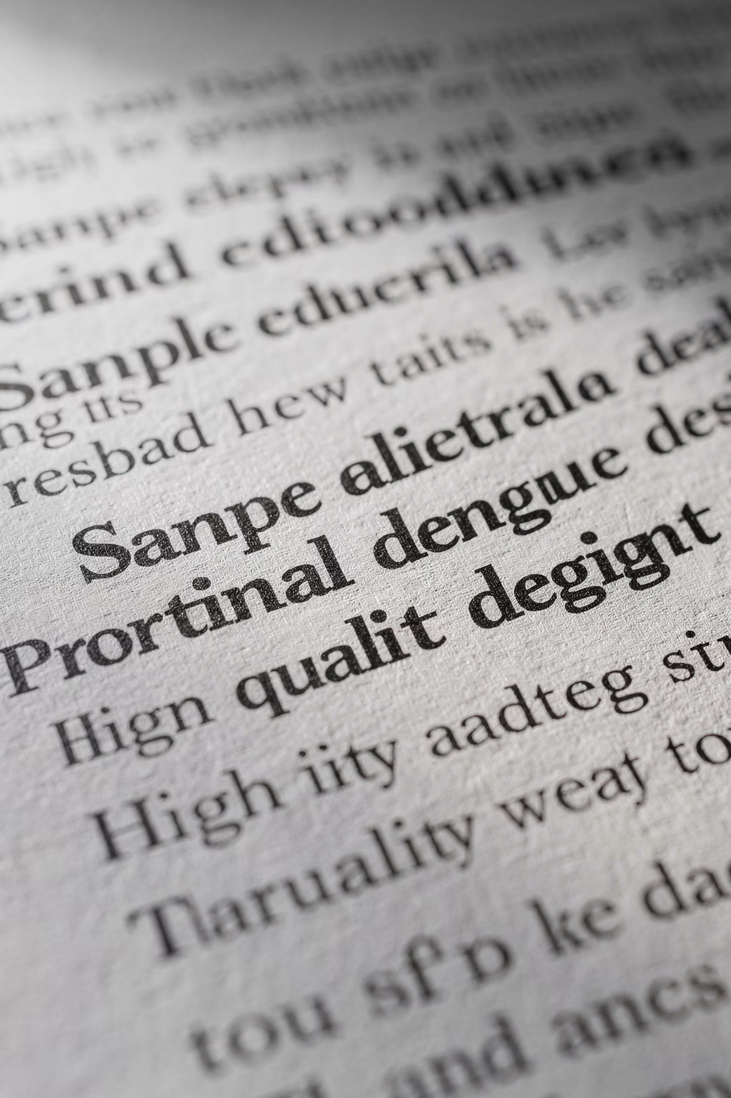
Токены: как ИИ «видит» текст
[токен][токен][токен] [токен]…[токен]
Токены — это базовые единицы, которыми оперирует искусственный интеллект. Каждое слово, знак препинания или даже часть слова может быть представлена как один или несколько токенов. Понимание этого принципа помогает осознать, как ИИ обрабатывает текст.
Модели генерируют ответ последовательно, выбирая следующий токен на основе вероятности его появления в данном контексте. Это объясняет, почему ответы иногда содержат неожиданные повороты — модель следует статистическим закономерностям обучающих данных.

Slide 22

Пример промпта для генерации изображений
Чем точнее и детальнее промпт — тем ближе результат к вашей задумке. Ниже пример хорошо структурированного запроса:
2 человека слева с чемоданами говорят с 3 людьми справа, все женщины, женщина в центре держит Библию
Обратите внимание: промпт указывает количество персонажей, их расположение, реквизит и ключевую деталь (Библия). Каждый элемент влияет на финальное изображение. Следующий слайд показывает результат генерации по этому описанию.

Slide 23

Результат генерации по промпту
ИИ точно воспроизвёл описание: пять женщин, две слева с чемоданами, центральная держит книгу. Детальный промпт дал предсказуемый и точный результат. Это наглядно демонстрирует силу грамотно составленного запроса.

Slide 24
Сервисы суммаризации
Суммаризация — один из самых практичных навыков работы с ИИ. Эти сервисы помогают быстро извлекать ключевую информацию из длинных текстов, видео и веб-страниц, экономя часы рабочего времени.
300.ya.ru
perplexity.ai
kagi.com/summarizer
Сервис от Яндекса для суммаризации текстов и видео на русском языке. Прост в использовании, работает без регистрации.
ИИ-поисковик с функцией суммаризации и обязательным указанием источников. Идеален для исследований.
Универсальный инструмент для суммаризации любого контента: статьи, видео, подкасты, PDF.

Slide 25

Задание: практика суммаризации
01
02
Суммаризация статьи
Суммаризация видео
Найдите небольшую статью (до 3 минут чтения). Попросите ИИ: «Сделай краткое содержание в 5 пунктах» и «Определи ключевую мысль». Попробуйте разные стили: для директора, коллег, соцсетей.
Найдите небольшой видеоролик и сделайте его суммаризацию, попробовав разные сервисы. Сравните результаты по полноте и точности.
03
Создание презентации
На основе суммаризации попросите ИИ подготовить шаблон презентации на 10 слайдов. Оцените структуру и полноту информации.

Slide 26




Безопасность — это привычка
Работа с ИИ-инструментами требует осознанного подхода к безопасности данных. Понимание рисков и соблюдение базовых правил защитит вас и вашу компанию от утечек конфиденциальной информации.
Никогда не вводите в публичные ИИ-сервисы: коммерческую тайну, персональные данные клиентов, финансовую информацию или внутренние документы компании. Все данные, которые вы вводите, могут быть использованы для обучения моделей.
Используйте корпоративные решения
Для работы с чувствительными данными выбирайте ИИ-инструменты, сертифицированные для корпоративного использования с гарантией конфиденциальности.
Анонимизируйте данные
Перед отправкой в ИИ заменяйте реальные имена, числа и идентификаторы на обобщённые обозначения.

Slide 27
Проверяйте URL-адреса
✓ Правильный адрес
✗ Поддельный адрес
https://gemini.google.com/app
Официальный домен Google с протоколом HTTPS. Всегда проверяйте адресную строку браузера перед вводом данных.
https://google-gemini.ru
Фишинговый сайт, имитирующий официальный сервис. Обратите внимание на доменную зону .ru вместо официального домена Google.
Мошенники создают сайты-двойники популярных ИИ-сервисов для кражи учётных данных. Всегда проверяйте URL перед вводом логина и пароля. Используйте закладки браузера для быстрого доступа к проверенным сервисам.

Slide 28

Проверьте свои данные на утечки
haveibeenpwned.com
Этот бесплатный сервис позволяет проверить, были ли ваши email-адреса или пароли скомпрометированы в результате известных утечек данных. Введите свой адрес электронной почты и узнайте, насколько вы уязвимы. Если ваши данные оказались в базе — немедленно смените пароли на всех связанных сервисах.
https://haveibeenpwned.com/ — один из самых надёжных ресурсов по кибербезопасности, созданный исследователем Троем Хантом. Проверьте прямо сейчас.

Slide 29
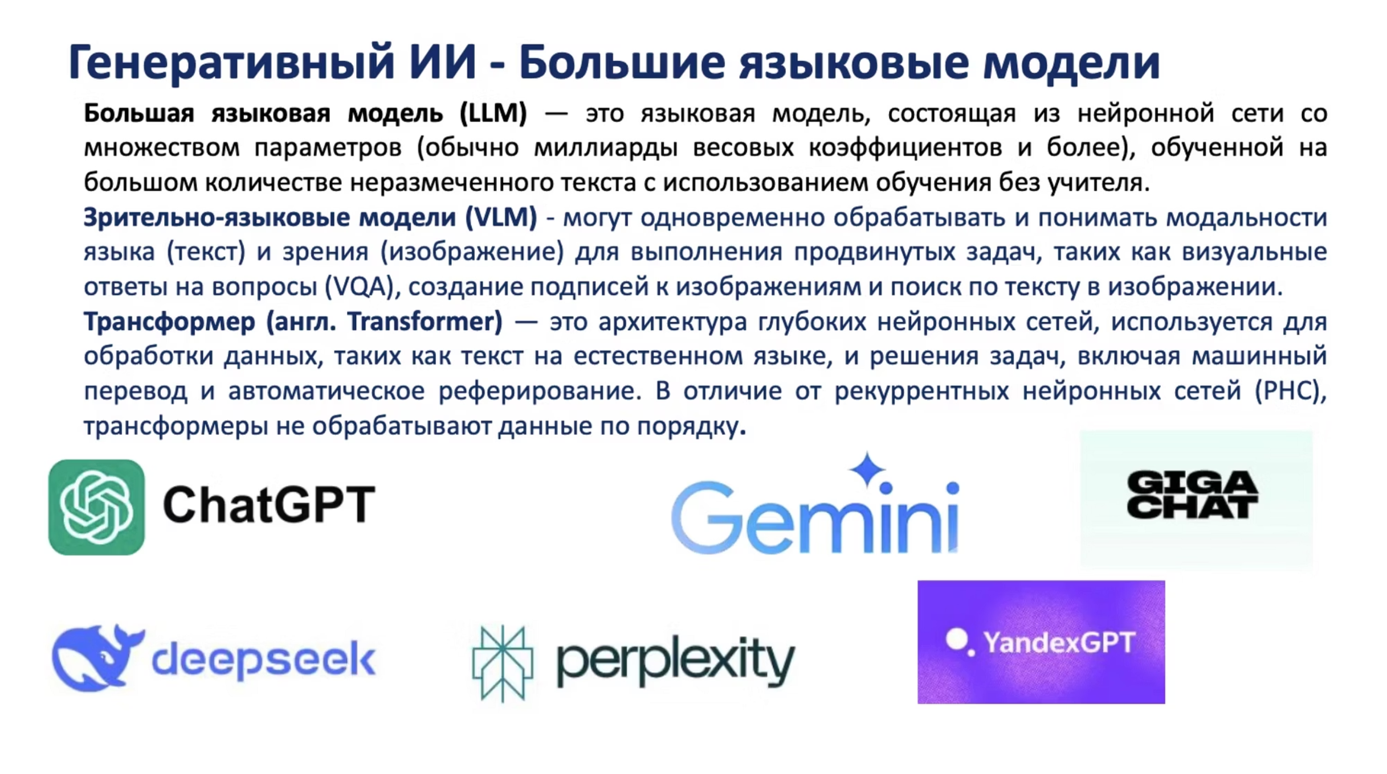
Генеративный ИИ: большие языковые модели
LLM (Large Language Model) — языковая модель на основе нейронной сети с миллиардами параметров, обученная на огромных объёмах неразмеченного текста. VLM обрабатывают одновременно текст и изображения. Архитектура Transformer лежит в основе всех современных систем — от ChatGPT и Gemini до GigaChat и YandexGPT.

Slide 30
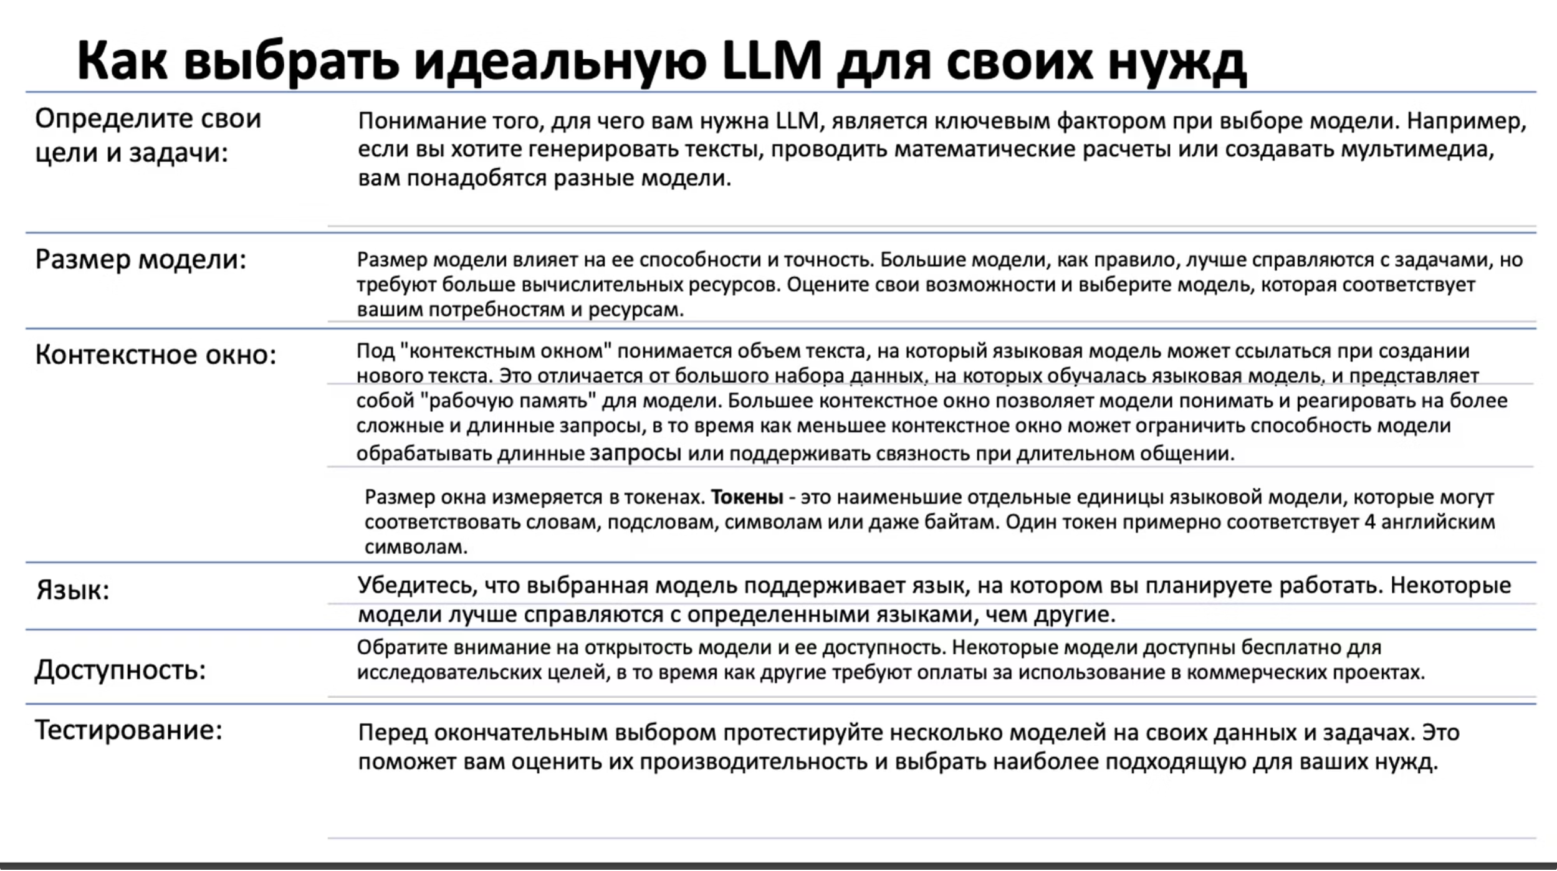
Как выбрать идеальную LLM для своих нужд
Выбор языковой модели зависит от ваших задач, требований к размеру контекстного окна, языка, доступности и бюджета. Протестируйте несколько моделей на реальных задачах, прежде чем остановиться на одной — это единственный способ убедиться в их соответствии вашим потребностям.

Slide 31
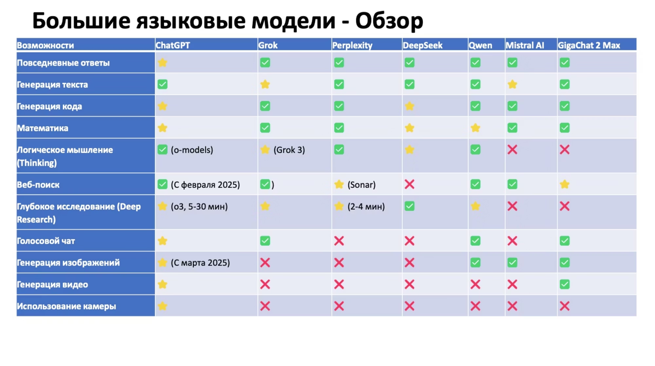
Большие языковые модели: обзор возможностей
Сравнительная таблица показывает сильные стороны каждой модели: ChatGPT лидирует по логическому мышлению и генерации изображений, DeepSeek силён в аналитике, GigaChat оптимален для русскоязычных задач. Выбирайте модель под конкретную задачу.

Slide 32
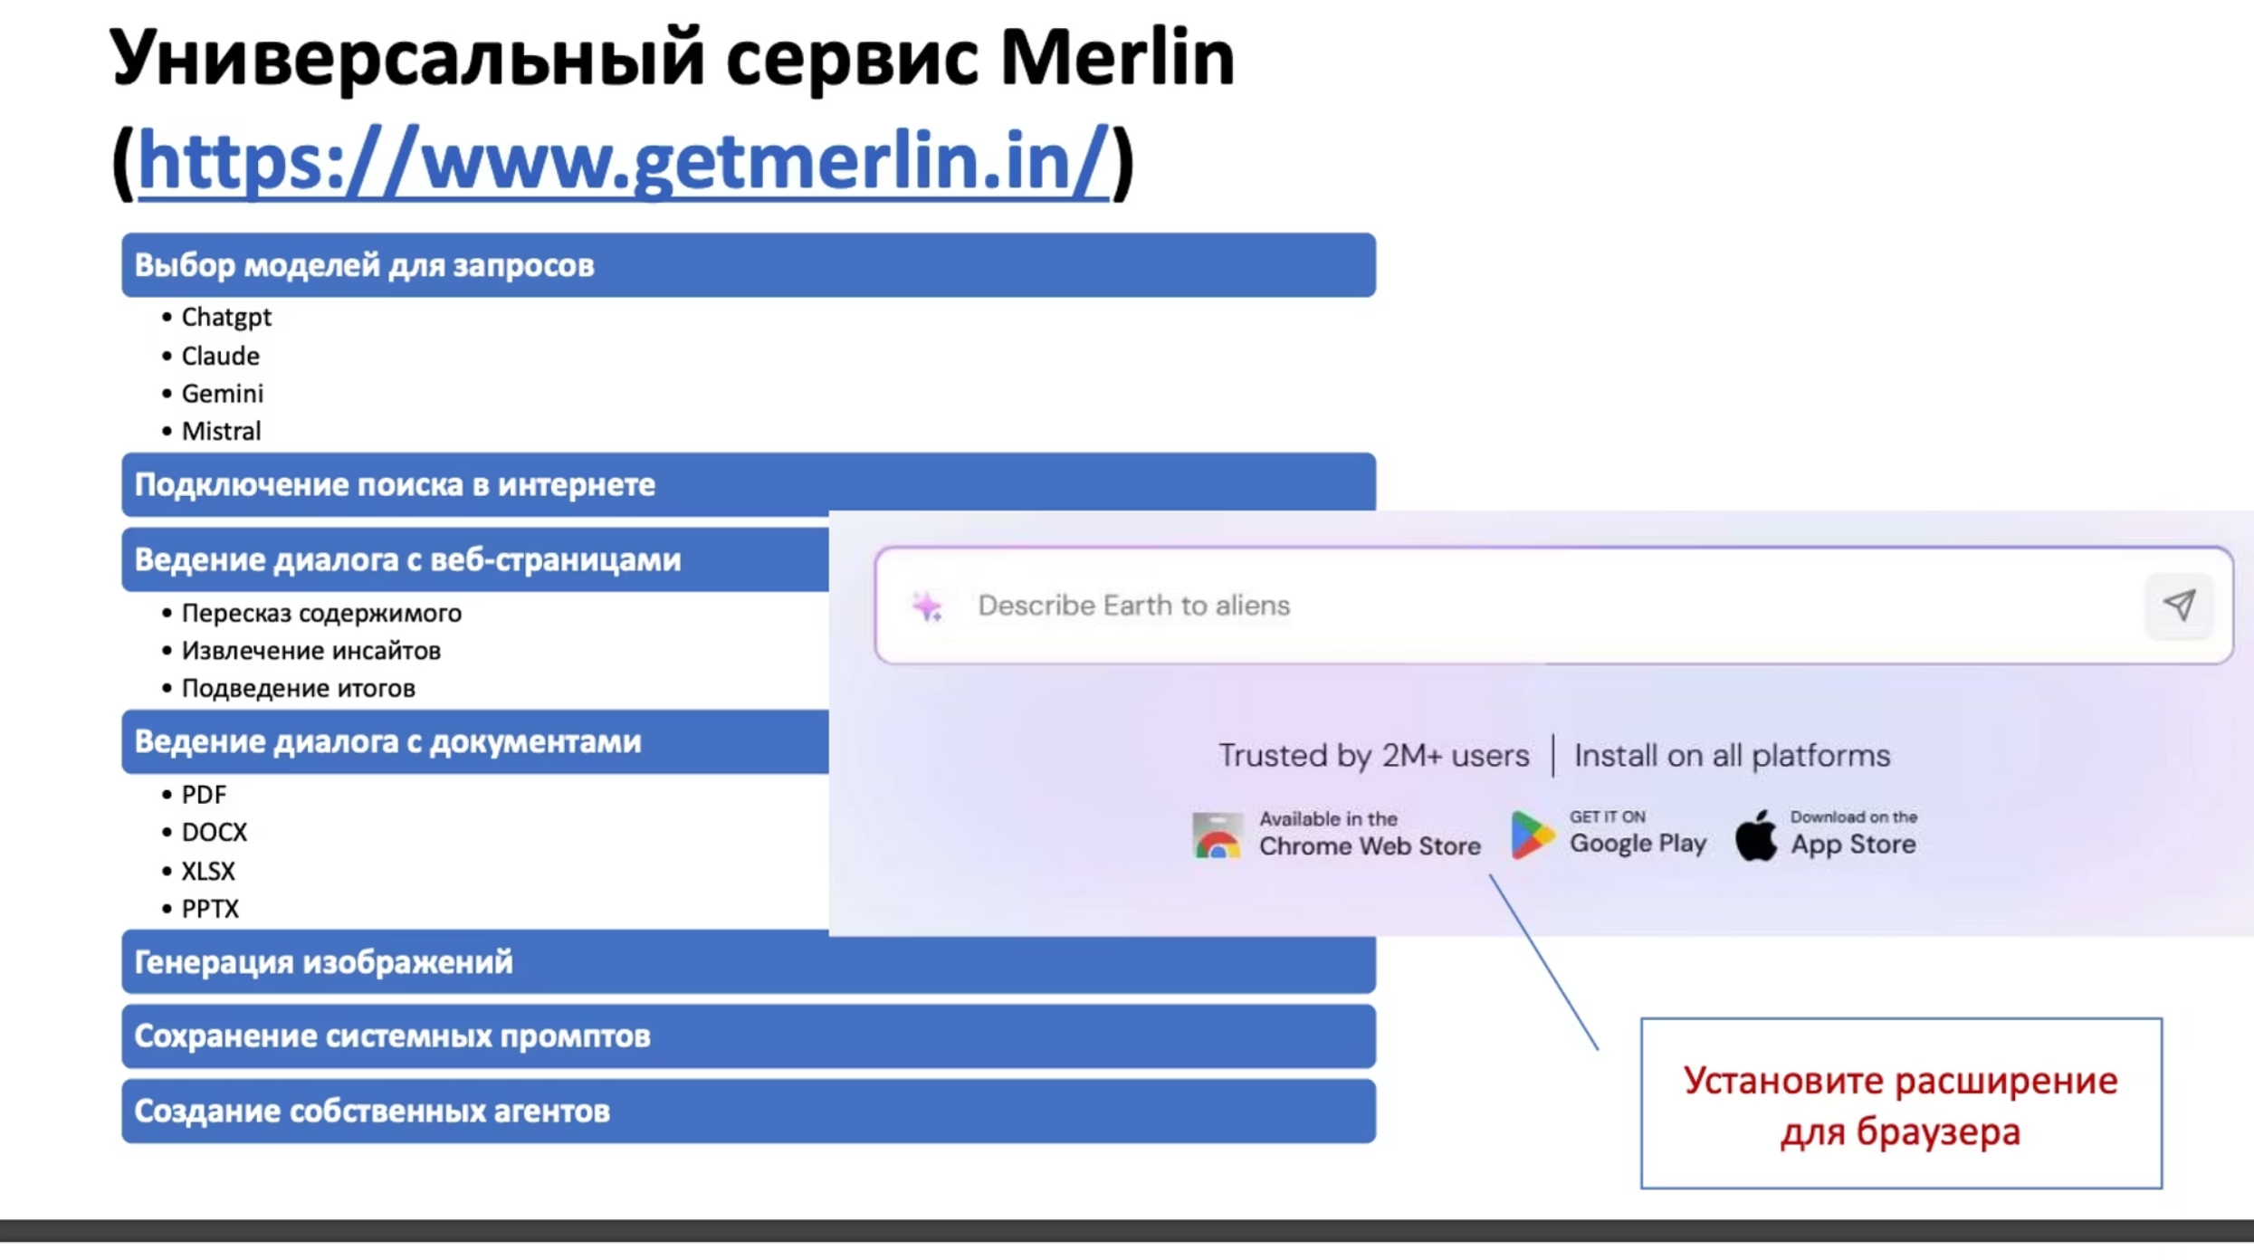
Универсальный сервис Merlin
Merlin (getmerlin.in) объединяет ChatGPT, Claude, Gemini и Mistral в одном расширении для браузера. Поддерживает поиск в интернете, диалог с веб-страницами и документами (PDF, XLSX, PPTX), генерацию изображений, системные промпты и создание собственных агентов — всё в одном окне.

Slide 33




Merlin: универсальный ИИ-помощник
Merlin — расширение для браузера, которое интегрирует возможности различных ИИ-моделей прямо в ваш рабочий процесс. Как личный ИИ-ассистент, который всегда под рукой.
Использование разных ИИ
Вопросы по странице
Переключайтесь между ChatGPT, Claude, Gemini без необходимости открывать множество вкладок.
Задавайте вопросы о содержимом текущей веб-страницы — ИИ проанализирует контент и ответит.
Суммаризация видео
Шаблоны промптов
Получайте краткое содержание YouTube-видео без необходимости просматривать его полностью.
Библиотека готовых шаблонов для типовых задач: перевод, улучшение текста, генерация идей.

Slide 34

Задание: работа с Merlin
В расширении Merlin сгенерируйте и отправьте ответ на письмо о начале обучения в одном из стилей:
Благодарность
Напишите ответ, выражающий благодарность за полученную информацию. Профессиональный тон.
Вежливый отказ
Напишите, что это важно для вас, но вы не сможете прийти. Уважительный тон.
Уточняющие вопросы
Сгенерируйте ответ с уточняющими вопросами о деталях мероприятия.
Шуточный стиль
Ответ в шуточном стиле: у вас настолько важные дела, что вы никак не сможете прийти.
Сравните результаты. Обратите внимание, как меняется структура и тональность текста в зависимости от заданного контекста.

Slide 35
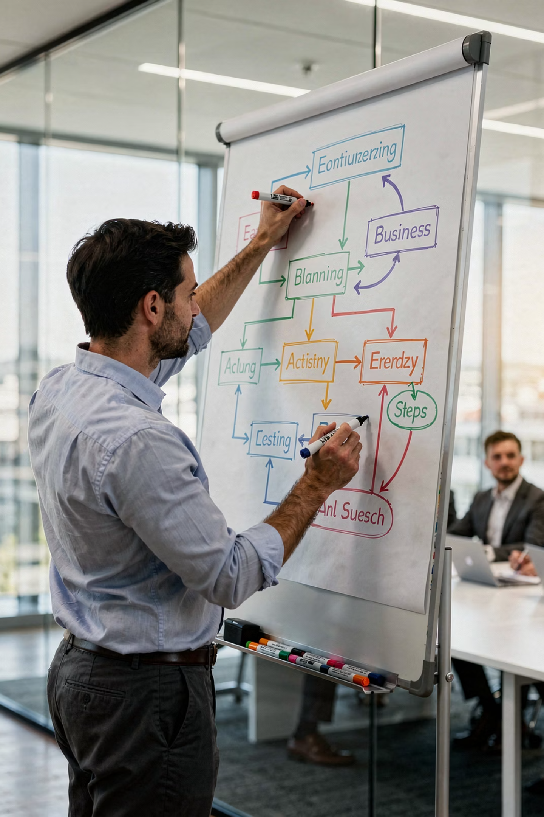
Создание графиков с Napkin.ai
app.napkin.ai
Napkin.ai превращает текстовые описания в визуальные диаграммы и схемы. Просто опишите, что хотите показать, — система создаст профессионально выглядящую визуализацию. Идеально для презентаций, отчётов и объяснения сложных концепций.
Инструмент особенно полезен для тех, кто не имеет навыков дизайна, но хочет создавать понятные и привлекательные визуализации данных. Поддерживает различные типы диаграмм: от простых блок-схем до сложных инфографик.

Slide 36
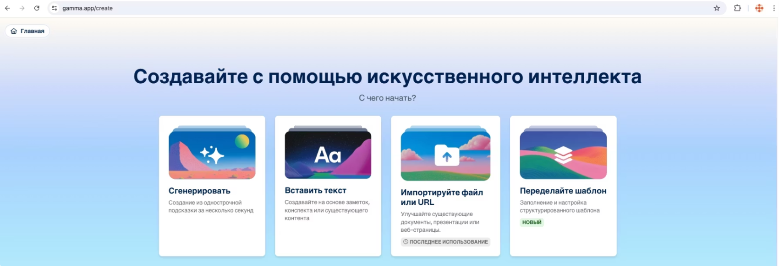
Презентации с Gamma.app
gamma.app
Gamma — революционный подход к созданию презентаций. Вместо часов работы в PowerPoint просто опишите тему — ИИ создаст профессиональный дизайн с релевантным контентом. Платформа использует адаптивный дизайн: ваши презентации отлично выглядят на любых устройствах — от больших экранов до смартфонов.

Slide 37



Задание: создание презентаций в Gamma
Создайте в Gamma 3 варианта презентаций об отделе, в котором вы работаете. Сравните, насколько сильно ИИ адаптирует контент под разную аудиторию.
Для коллег
Для детей
Сравните
Профессиональный стиль с техническими деталями и показателями эффективности. Используйте специализированную терминологию.
Простой язык, яркие образы, аналогии из повседневной жизни. Сложные процессы — через понятные примеры.
Оцените разницу в структуре, словарном запасе и визуальных элементах. Что ИИ изменил, а что оставил неизменным?

Slide 38


Генерация изображений
Знакомство с платформами для создания изображений на основе текстовых описаний. Правильный промпт — ключ к нужному результату.
Kandinsky / FusionBrain
Принципы создания промпта
Российские платформы, которые понимают русский язык лучше зарубежных аналогов. Идеальная отправная точка.
Описывайте объект, фон, стиль и детали. Используйте модификаторы стиля художников, настройки линз и плёнок для художественного контроля.
Трудности с изображением людей
Негативный промпт
Современные нейросети испытывают сложности с руками (лишние пальцы), лицами (искажения пропорций) и текстом (нечитаемые буквы).
Указание того, чего НЕ должно быть на изображении, помогает улучшить результат и избежать нежелательных элементов.
Практика: исправление «левой руки» на изображении, создание логотипа «Мастерской ИИ», дорисовка недостающих частей.

Slide 39






Офисные задачи через ИИ
Работа с текстами
Инструменты перевода
ИИ выделит главное из больших объёмов информации, сэкономив часы на анализе документов.
DeepL — перевод файлов целиком с форматированием и выбором стиля под задачу. Контекст сохраняется.
Генерация писем
Составление отчётов
Автоматическое создание деловой корреспонденции с учётом тона и контекста — от запросов до напоминаний.
Быстрая подготовка структурированных отчётов по данным. ИИ анализирует таблицы и формулирует выводы.
Улучшение английского
Шаблоны ответов
Простые объяснения сложных концепций или усложнённые версии текстов для профессиональной аудитории.
Библиотека готовых ответов на типовые запросы. Краткие письма и статусные сообщения за секунды.

Slide 40
Поиск и аналитика в интернете
Perplexity
Поиск видео и тем
Современный инструмент для глубокого поиска, сочетающий возможности поисковика и чат-бота.
Комбинация YouTube и Perplexity открывает новые возможности: находите релевантные видео, анализируйте содержание, извлекайте ключевые инсайты без просмотра.
Обычный поиск с указанием источников
Интерактивный чат для уточнения запросов
Функция Related queries расширяет исследование
Reddit для исследований
Reddit — золотая жила для понимания реальных мнений пользователей. Научитесь искать обсуждения и отличать ценные инсайты от информационного шума.

Slide 41
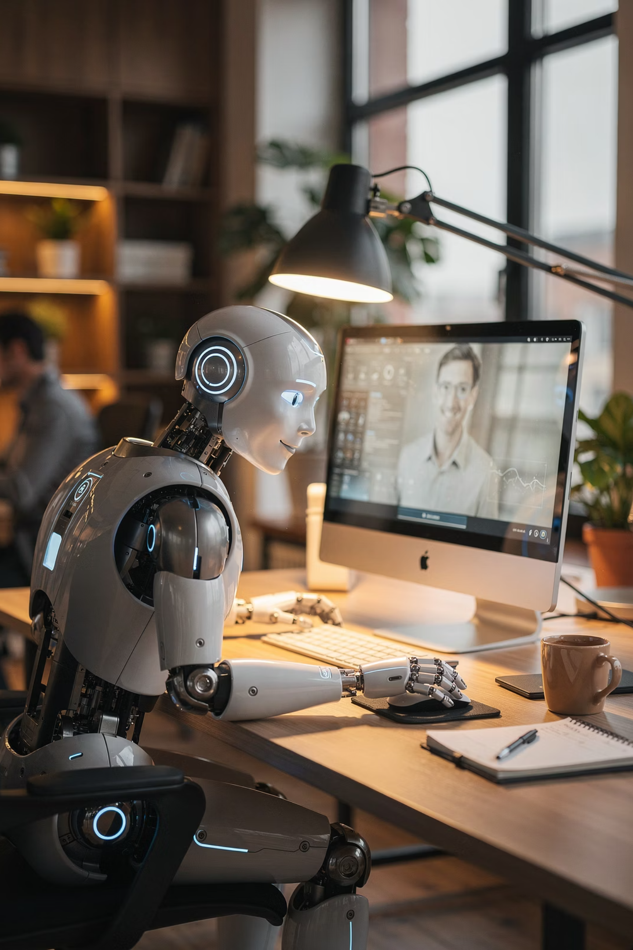
Создаём своего ИИ-сотрудника
Вы создадите собственного ИИ-помощника, который будет отвечать на вопросы сотрудников, помогать с типовыми задачами и автоматизировать процессы. Бот работает в Telegram — доступен для всей команды.
01
Платформа Coze
Знакомство с no-code платформой для создания ИИ-ботов без программирования. Простой интерфейс и мощные возможности.
02
Инструкция и настройка
Пошаговое создание персонального ИИ-помощника. Обучение бота на ваших данных и документах.
03
Telegram / BotFather
Регистрация и настройка бота через официальный BotFather. Получение токена для интеграции.
04
Запуск и тестирование
Интеграция, тестирование и развёртывание готового бота. Итеративное улучшение на основе обратной связи.

Slide 42

Задание: создание ИИ-помощника
Задание 1: создайте бота
Задание 2: запустите в Telegram
Создайте своего ИИ-помощника на coze.com. Придумайте, какие задачи он будет решать для вас или команды. Определите его личность и стиль общения.
Опубликуйте помощника в Telegram с помощью BotFather. Протестируйте работу, задайте разные вопросы, оцените качество ответов и доработайте инструкции.
Примеры применения:
Бот для ответов на часто задаваемые вопросы
Помощник по внутренней документации
Автоматизация согласований и напоминания
Обработка заявок сотрудников
Поздравляем с завершением курса! Теперь вы умеете работать с ИИ-инструментами, писать эффективные промпты и создавать собственных ИИ-помощников.

